Slide 1

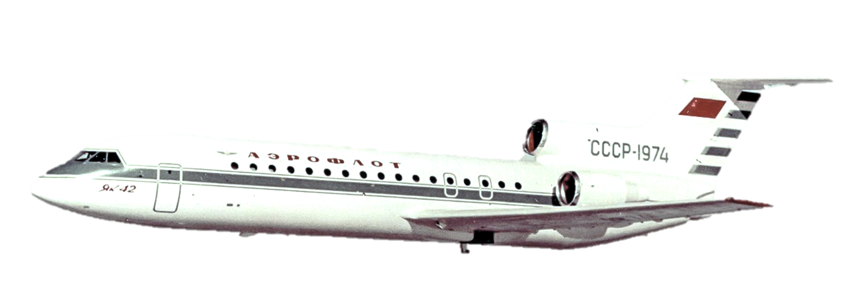
Як-42
Московский Авиационный Институт
Студент: Прудникова А. А.
Преподаватель: Егоров А. В.

Slide 2
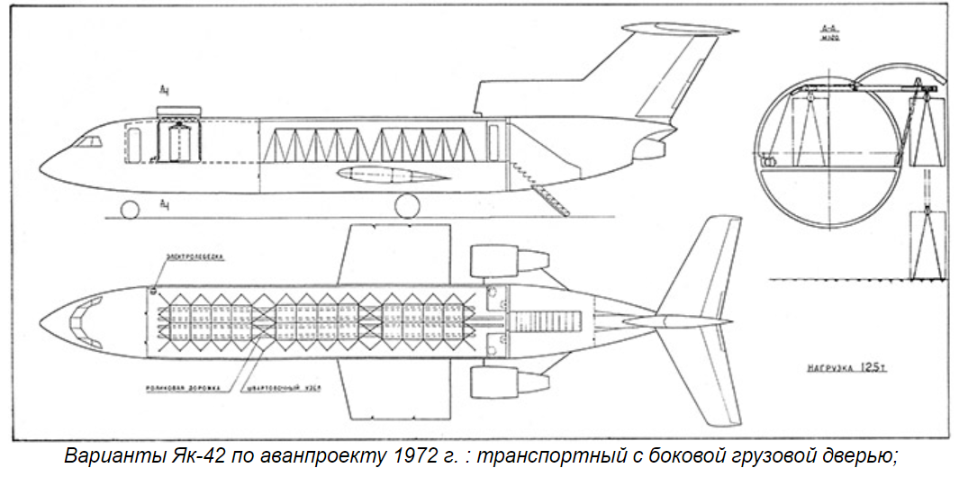
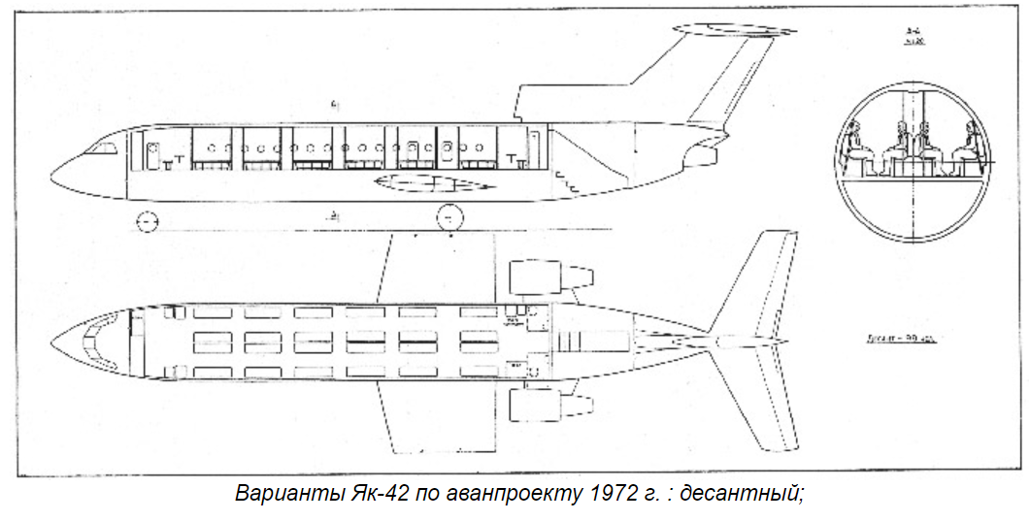
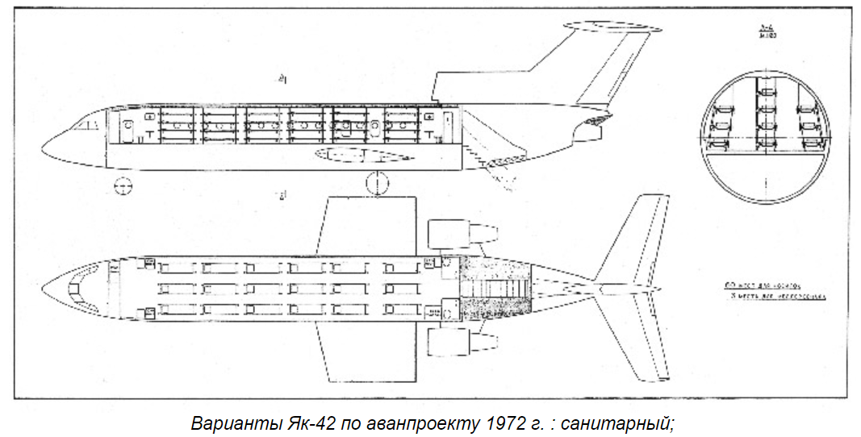
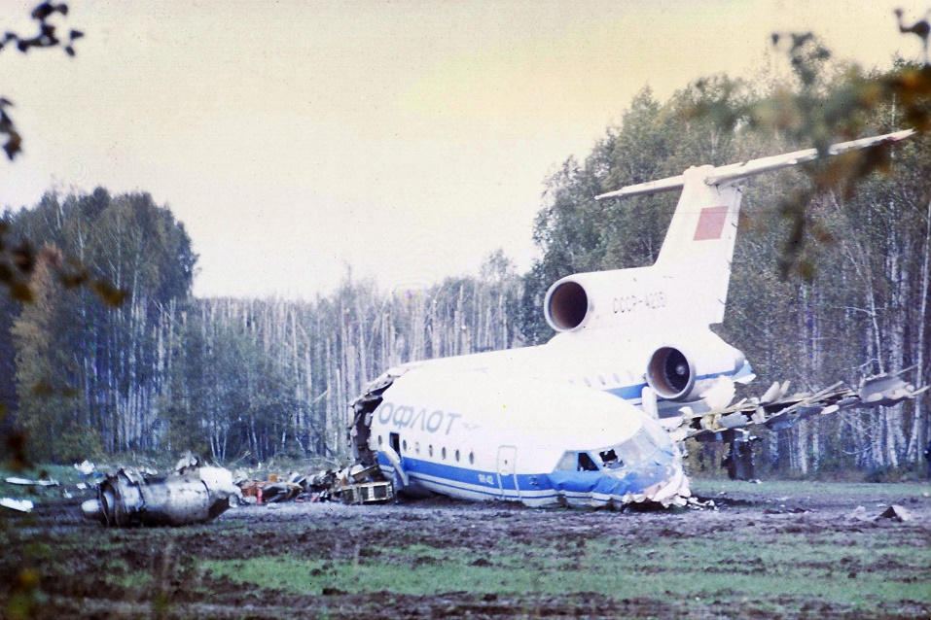

История

Slide 3
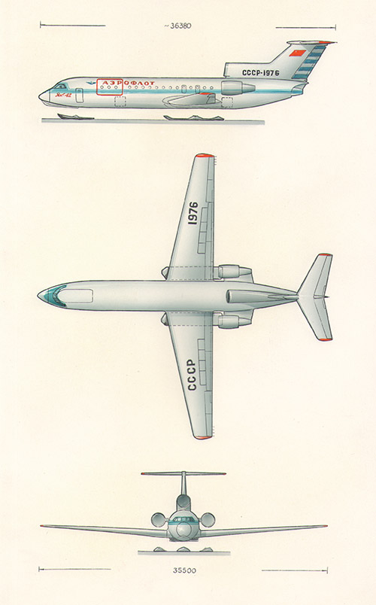
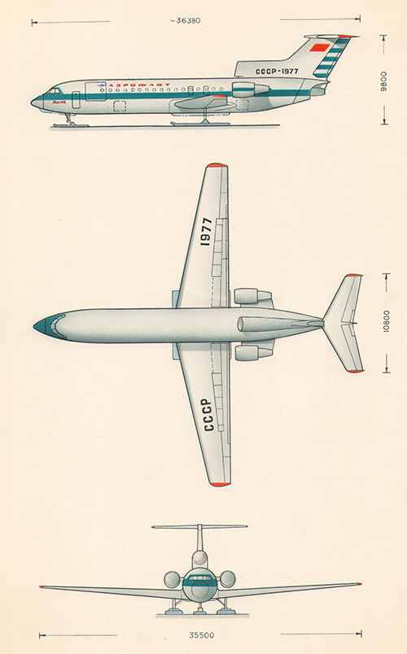
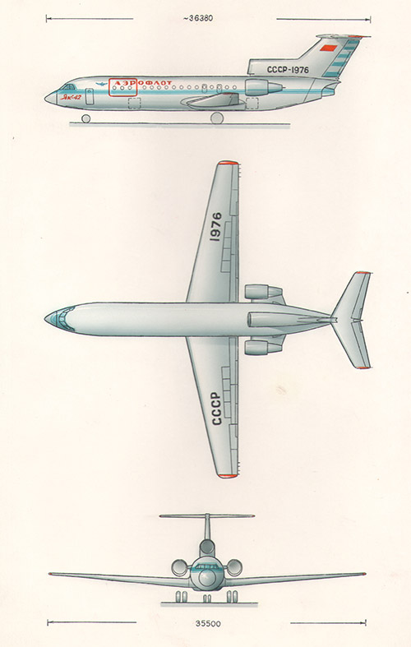

Slide 4
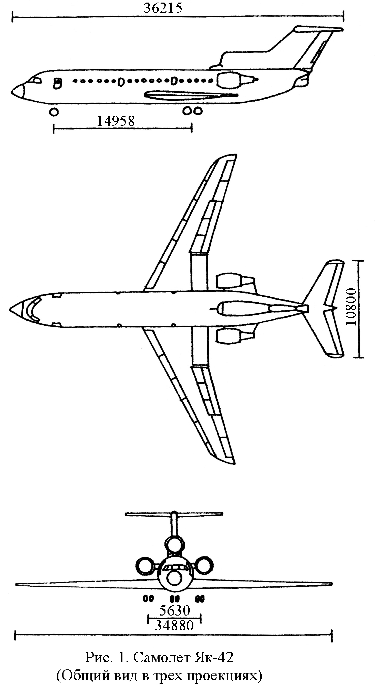
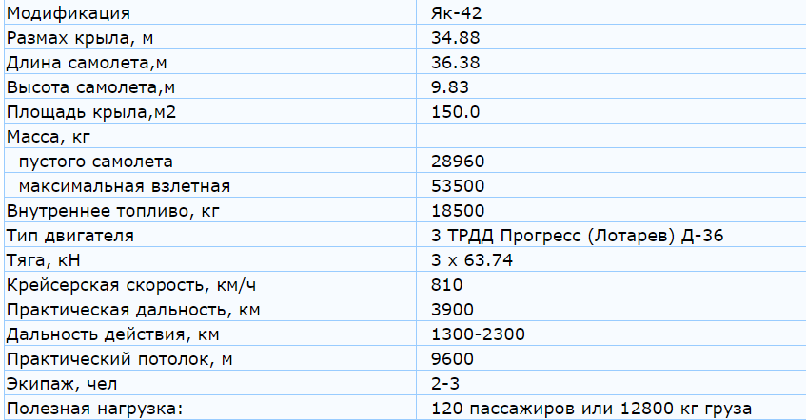

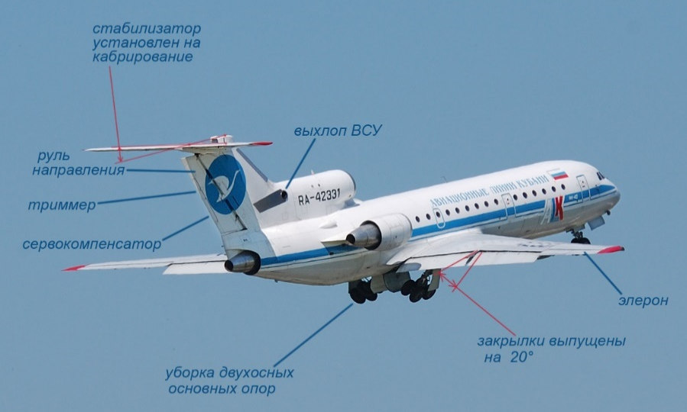

Slide 5
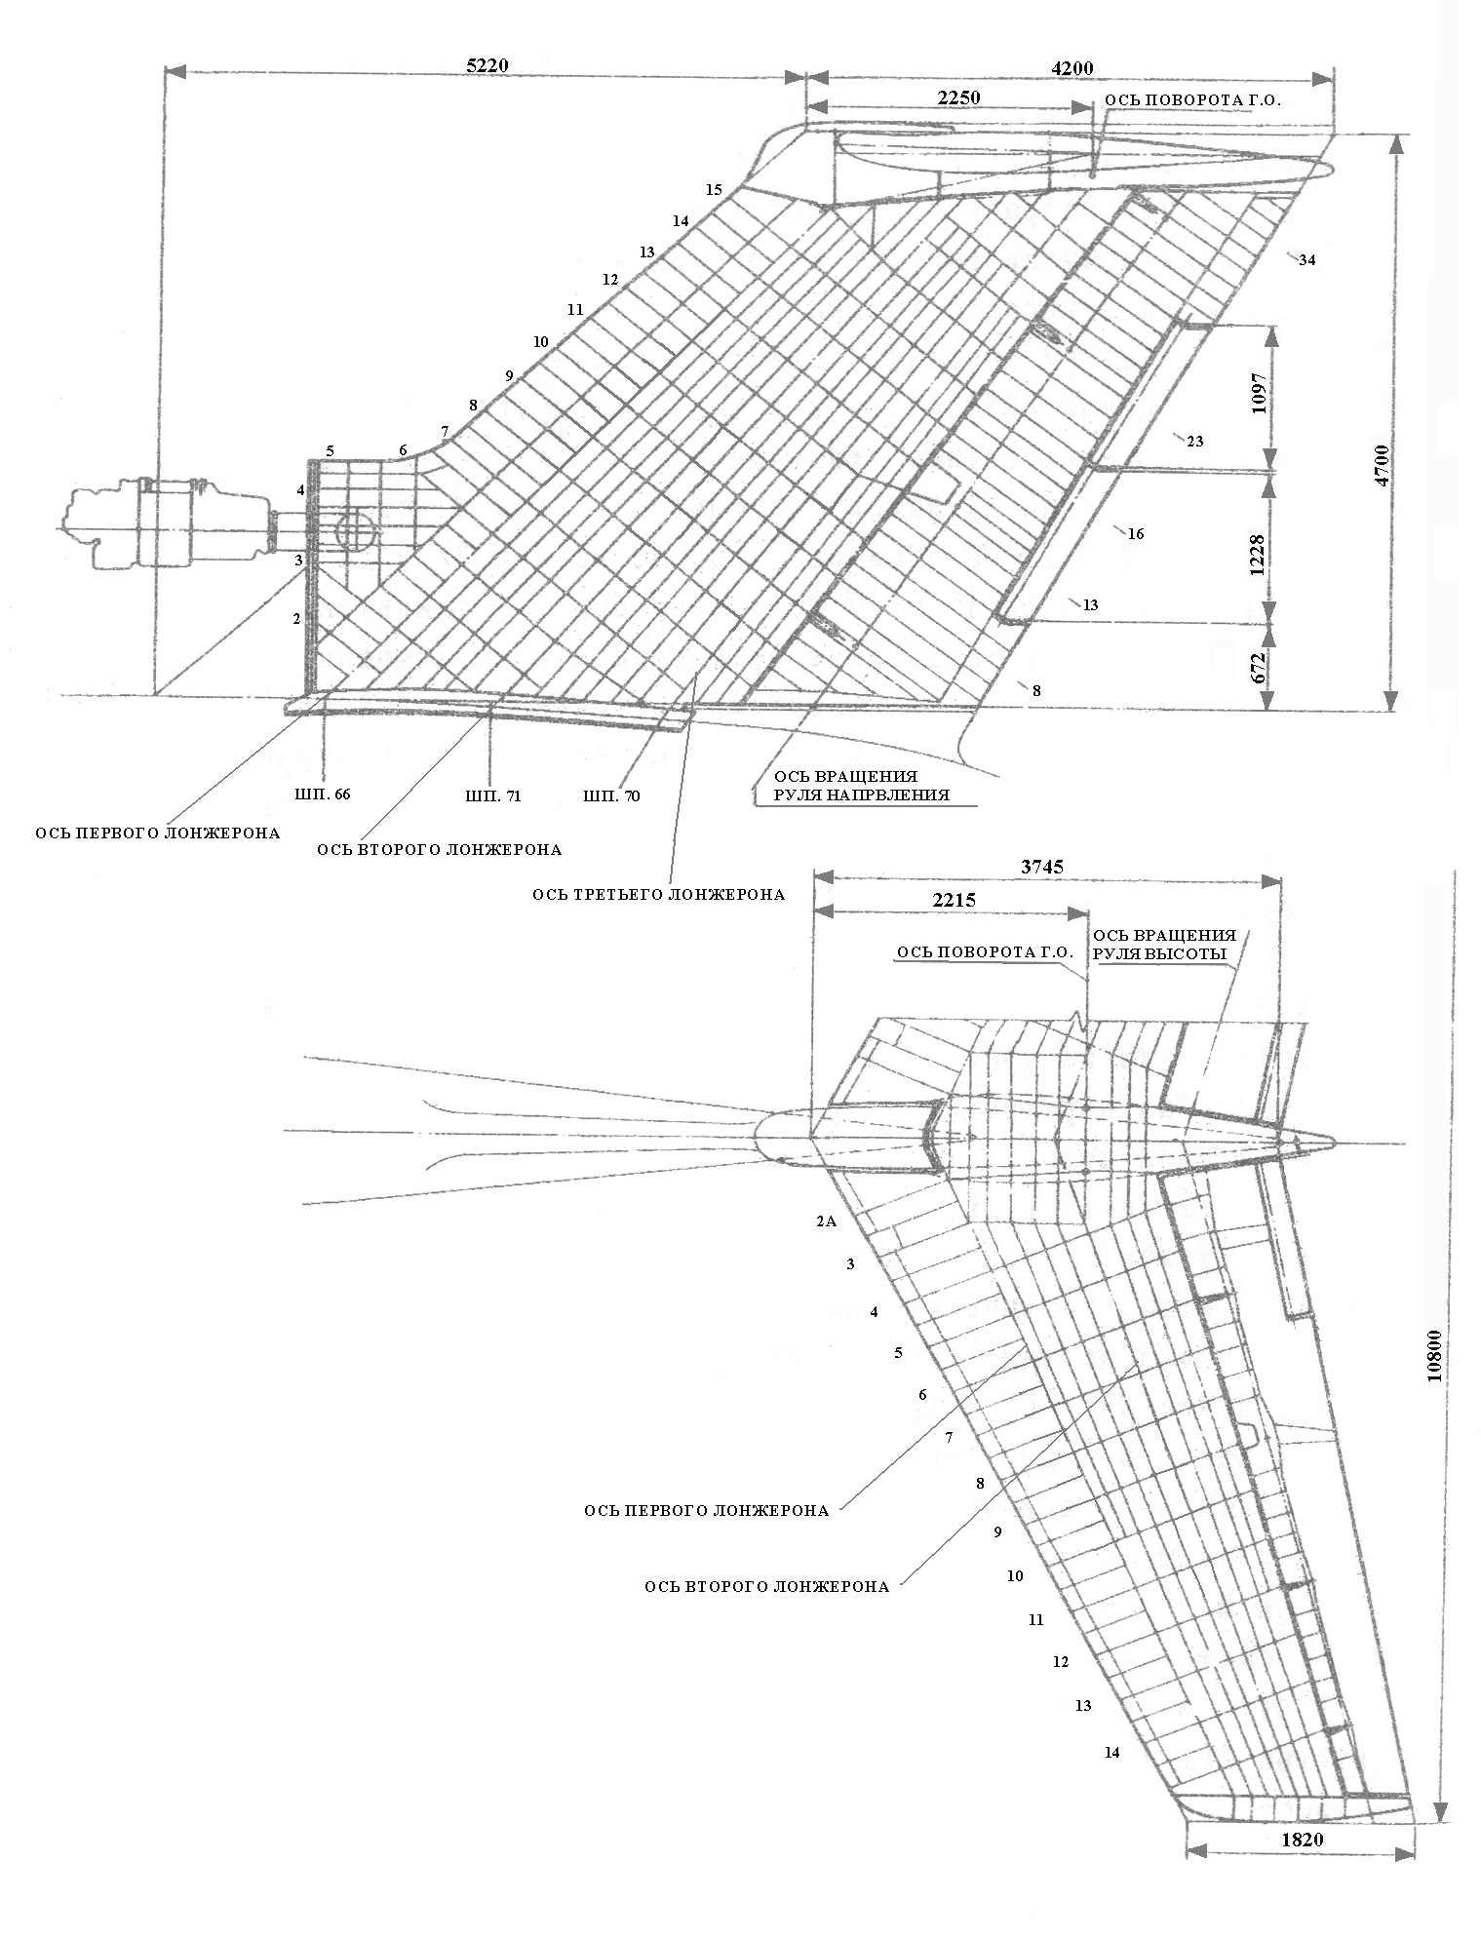
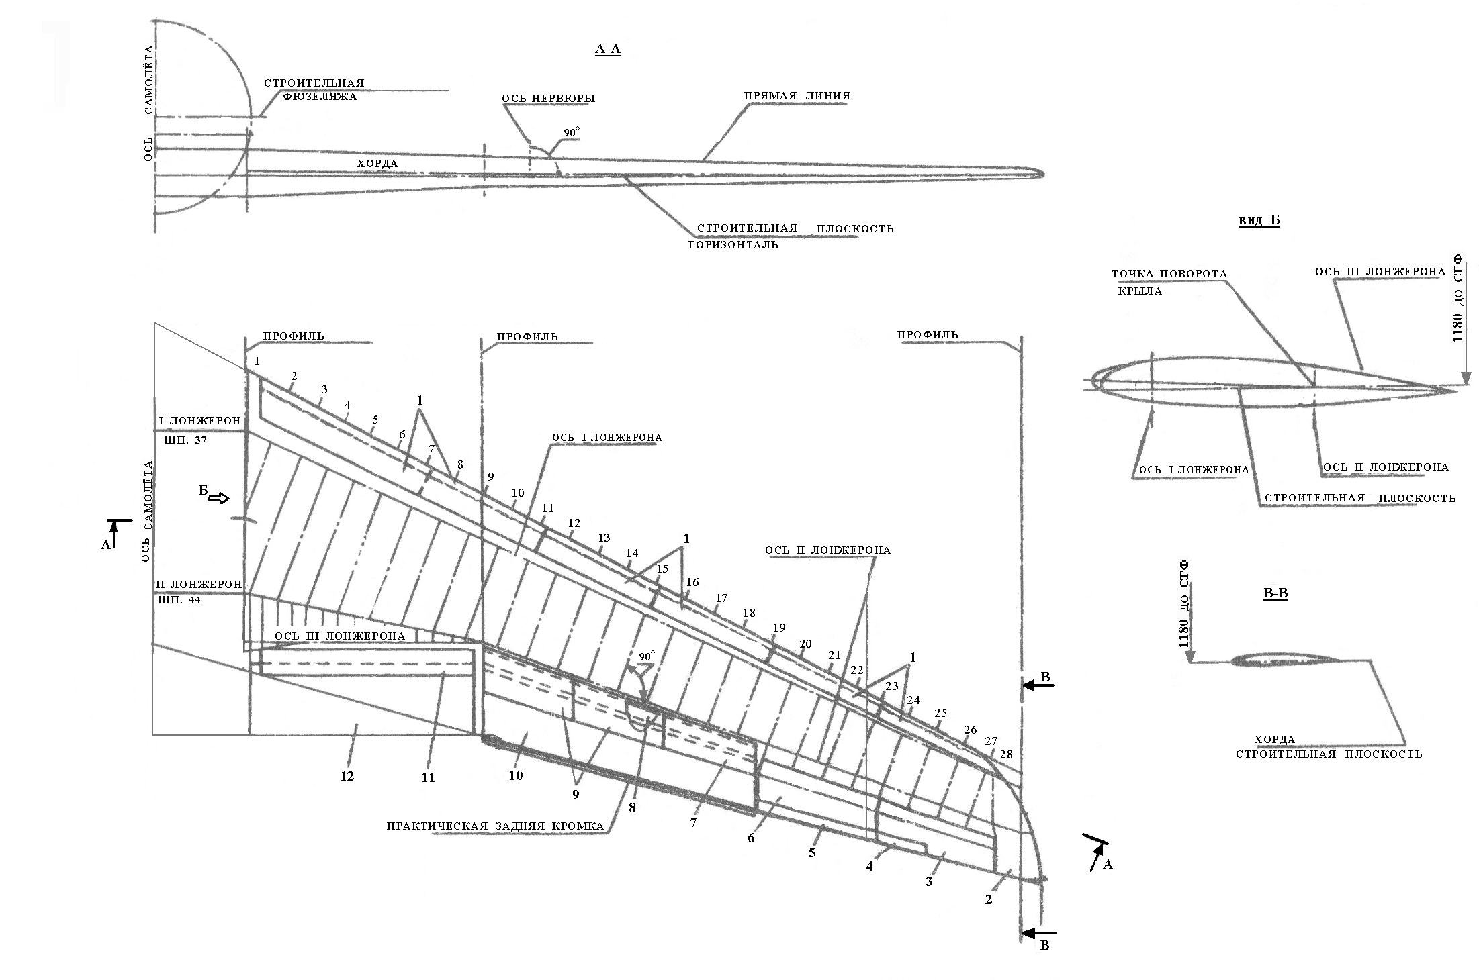
Схема крыла и оперения

Slide 6
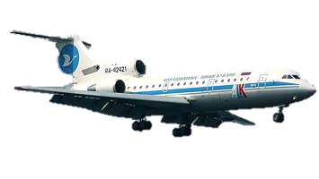
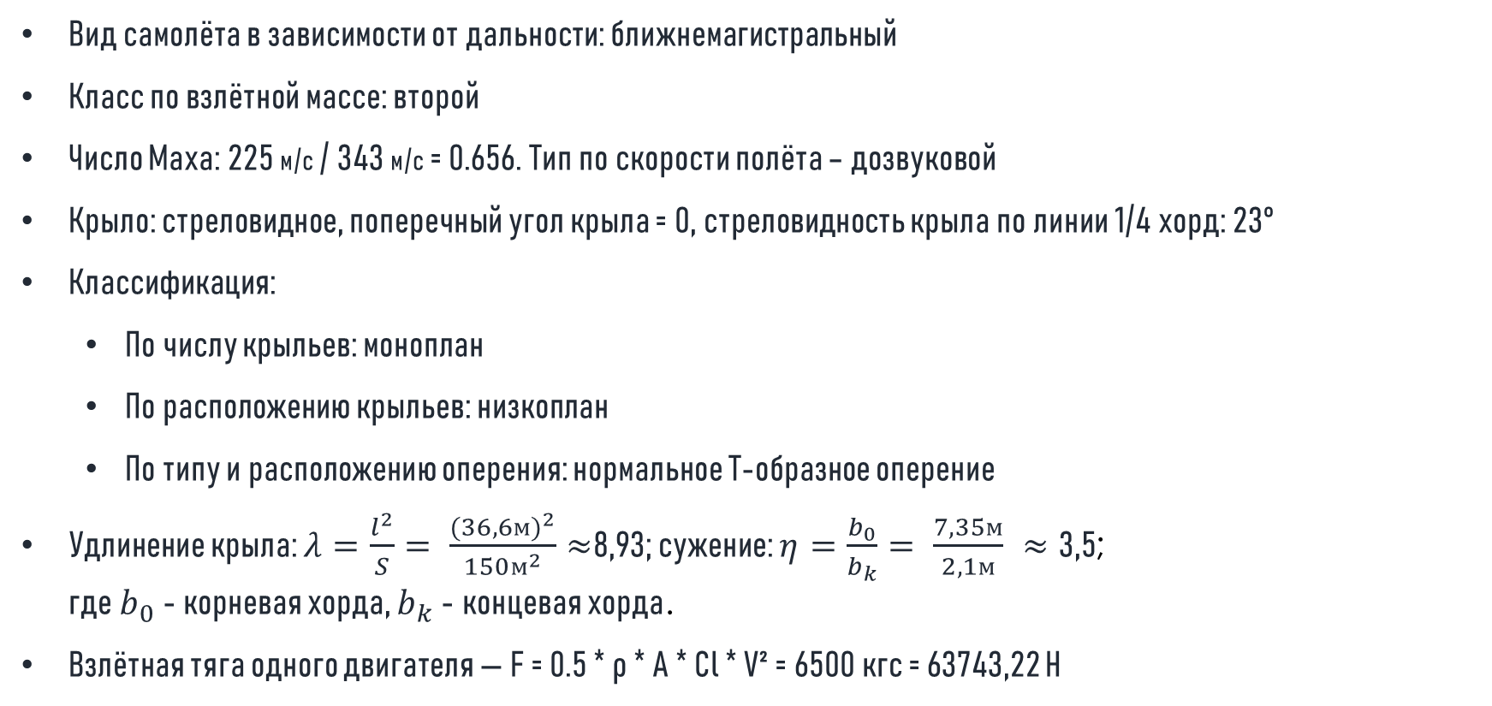
Спецчасть
Вид самолёта в зависимости от дальности: ближнемагистральный
Класс по взлётной массе: второй
Число Маха: 225 м/c / 343 м/c = 0.656. Тип по скорости полёта – дозвуковой
Крыло: стреловидное, поперечный угол крыла = 0, стреловидность крыла по линии 1/4 хорд: 23°
Классификация:
По числу крыльев: моноплан
По расположению крыльев: низкоплан
По типу и расположению оперения: нормальное Т-образное оперение
Удлинение крыла: $λ=\frac{l^{2}}{S}= \frac{{(36,6м)}^{2}}{150м^{2}}≈$8,93; сужение: $η=\frac{b_{0}}{b_{k}}= \frac{7,35м}{2,1м} ≈\text{3,}\text{5}$; где $b_{0}$ - корневая хорда, $b_{k}$ - концевая хорда.
Взлётная тяга одного двигателя — F = 0.5 * ρ * A * Cl * V² = 6500 кгс = 63743,22 Н

Slide 7
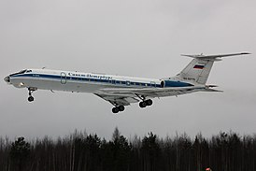
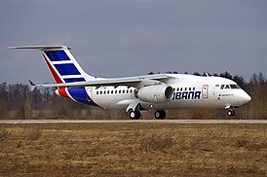
Аналоги
Ту-134
Ан-158

Slide 8
Аналоги
Характеристики | Як-42 | Ту-134 | Ан-158
Размах крыла, м | 34,88 | 29 | 28,91
Длина самолёта, м | 36,38 | 35 | 34,36
Высота самолёта, м | 9,83 | 9,02 | 8,60
Масса пустого, кг | 28960 | 29050 | 27500
Масса макс взлётная, кг | 53500 | 45000 | 43700
Полезная нагрузка | 120 пасс или 12800 кг | 72 пасс или 7700 кг | 99 пасс или 9800 кг
Крейсерская скорость, км/ч | 810 | 780 | 820-870
Площадь крыла, м2 | 150 | 127,3 | 87,32
Внутреннее топливо, л | 18500 | 12650 | 16500
Практическая дальность, км | 3900 | 1970 | с макс заправкой 4320 с макс загрузкой 2500

Slide 9
Список литературы
Статья Aviation Explorer [2018] https://www.aex.ru/docs/1/2018/10/19/2821/print/ 20.10.2023
Авиационная энциклопедия Уголок неба [2004] http://www.airwar.ru/enc/craft/yak42.html 20.10.2023
Сайт Авиабаза [1997] https://www.airbase.ru/alpha/rus/ya/yak/42/RLE/ 19.10.2023
Корпоративный сайт ОКБ им. А.С. Яковлева https://uacrussia.ru/ru/ 20.10.2023
Airlines of all times and peoples http://wbairliner.com/airliners1968-80/yak-42.htm 19.10.2023

